Slide 1
بن ماری
water bath | نام انگلیسی
memmert | مدل دستگاه
آلمان | کشور سازنده
گرم کردن معرف ها و ذوب کردن نمونه ها | کاربرد
 | تعرفه

Slide 2
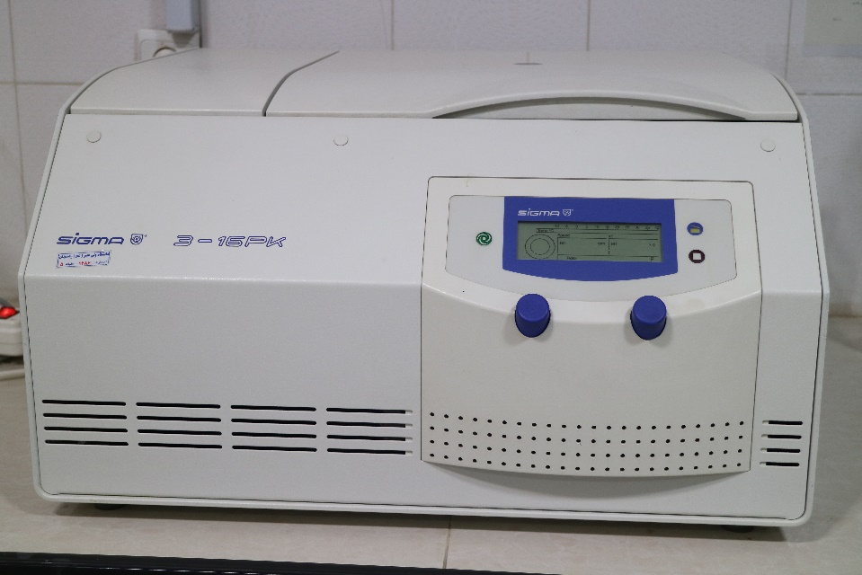
سانتریفیوژ یخچال دار
Centrifuge | نام انگلیسی
Sigma 3-16 PK | مدل دستگاه
آلمان | کشور سازنده
جداسازی و رسوبگذاری در دورهای بالا؛ دارای انواع روتورهای میکروتیوپ و فالکون | کاربرد
 | تعرفه

Slide 3
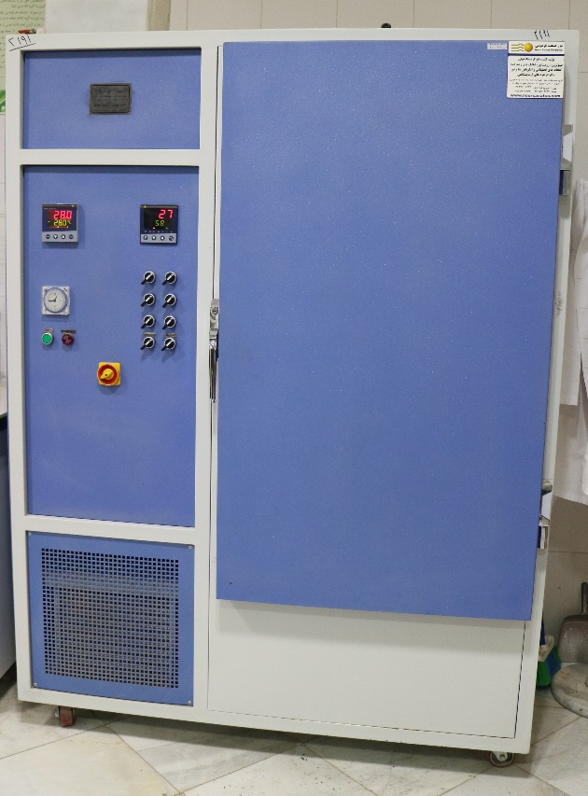
ژرمیناتور
Germinator | نام انگلیسی
NOOR SANATCO | مدل دستگاه
ایران | کشور سازنده
برای جوانه زدن دانه ها و رشد گیاهان مورد استفاده قرار می گیرد. | کاربرد
 | تعرفه

Slide 4
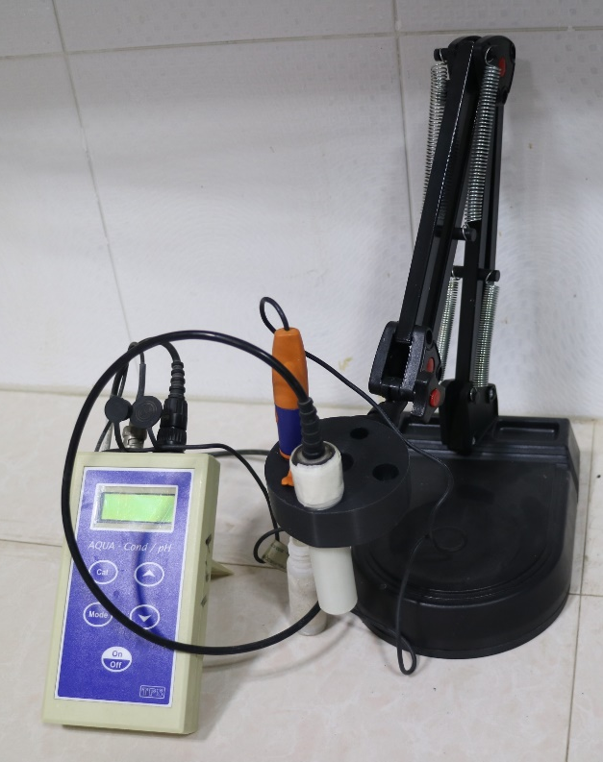
pH متر
pH meter | نام انگلیسی
T9971 | مدل دستگاه
- | کشور سازنده
تعیین غلظت یون هيدروژن در یک محلول | کاربرد
 | تعرفه

Slide 5
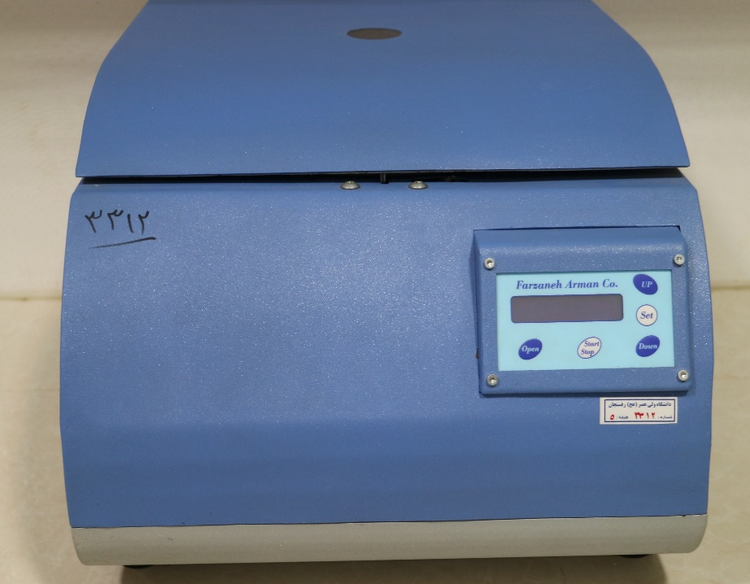
سانتریفیوژ
Centrifuge | نام انگلیسی
3-16PK | مدل دستگاه
آلمان | کشور سازنده
جداسازی و رسوبگذاری در دورهای بالا؛ دارای انواع روتورهای میکروتیوپ و فالکون | کاربرد
 | تعرفه

Slide 6
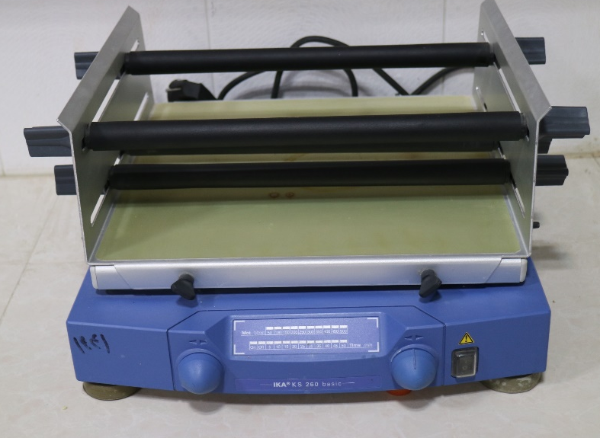
شیکر صفحه‌ای
Shaker | نام انگلیسی
KS 260 | مدل دستگاه
- | کشور سازنده
مخلوط کردن و یا هم زدن مواد درون لوله و یا فلاسک (ظرف نمونه) | کاربرد
 | تعرفه

Slide 7
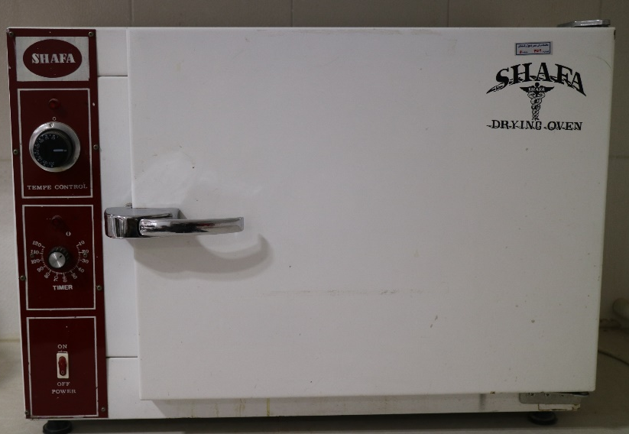
آون
Oven | نام انگلیسی
SHAFA | مدل دستگاه
ایران | کشور سازنده
استریل و خشک کردن وسایل فلزی تمیز شده با کمک حرارت و در دمای 180 درجه سانتی گراد به مدت 2 ساعت | کاربرد
 | تعرفه

Slide 8
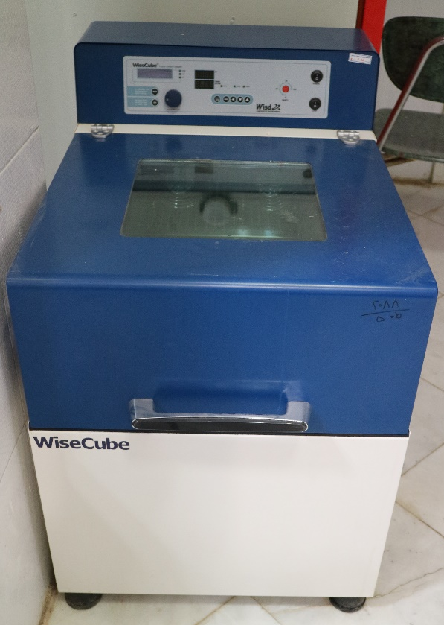
شیکر انکوباتور
Shaking Incubator | نام انگلیسی
Wis-20R | مدل دستگاه
کره | کشور سازنده
کشت و رشد دادن نمونه های زنده مانند سلول ها یا میکروب ها؛ دارای صفحه ثابت و صفحه مخصوص شیک کردن | کاربرد
 | تعرفه

Slide 9
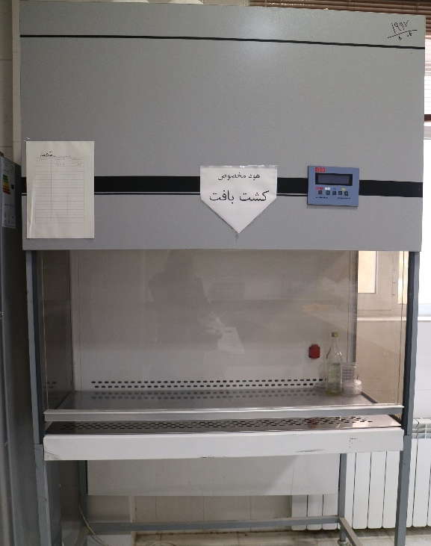
هود میکروبی
Laminar Flow Cabinets | نام انگلیسی
AHM 801 B | مدل دستگاه
ایران | کشور سازنده
هود لامینار هم فضا و محصول را در برابر مواد بیماری زا ایمن می‌کند. این کار را به وسیله ی حرارت، اشعه‌ی UVو فیلترهای HEPA انجام می‌گیرد. | کاربرد
 | تعرفه

Slide 10
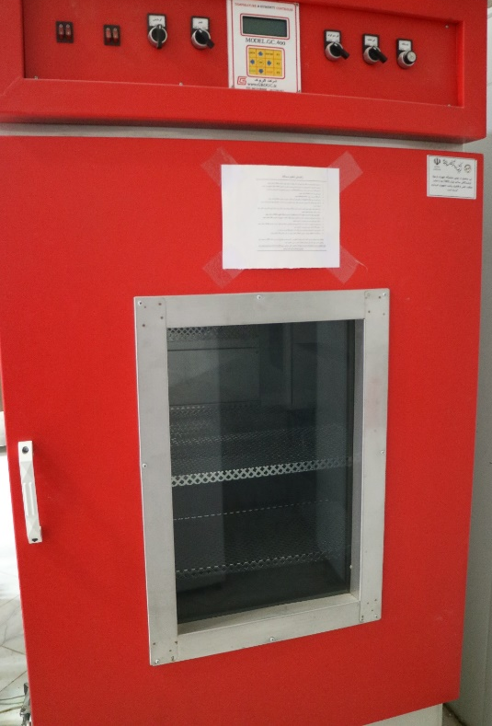
خشک کن میوه
- | نام انگلیسی
- | مدل دستگاه
- | کشور سازنده
خشک کردن نمونه‌های گیاهی و میوه‌ها | کاربرد
 | تعرفه

Slide 11
اتاقک رشد گیاهی
Growth Chamber | نام انگلیسی
GC- 400 | مدل دستگاه
ایران | کشور سازنده
اتاقی کنترل شده جهت رشد و آدابته کردن گیاهان کشت بافت که پارامترهایی از قبیل دما، نور، رطوبت و گازهای مختلف که برای رشد و نمو گیاهان لازم است تامین می کند. | کاربرد
 | تعرفه

Slide 12
هیتر - استیرر
Heater- Stirrer | نام انگلیسی
RHB2 | مدل دستگاه
آلمان | کشور سازنده
همزدن، مخلوط کردن و حرارت دادن محلول های مختلف آزمایشگاهی | کاربرد
 | تعرفه

Slide 13
ترازو دیجیتال
Electronic balance | نام انگلیسی
J8074679 | مدل دستگاه
- | کشور سازنده
اندازه گیری وزن اجسام و ماده ها | کاربرد
 | تعرفه

Slide 14
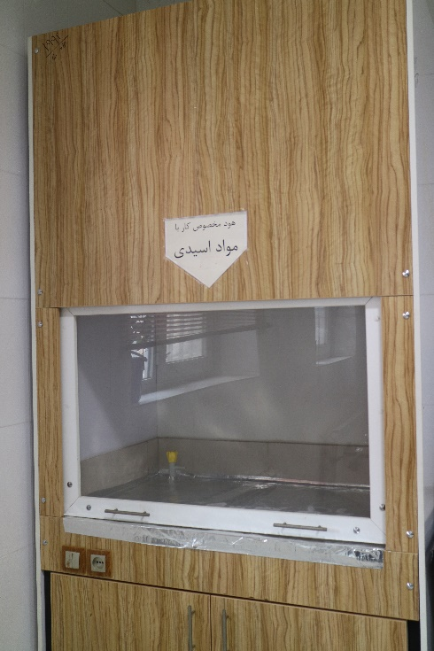
هود شیمیایی
Fume Hood | نام انگلیسی
- | مدل دستگاه
- | کشور سازنده
کنترل تهویه و مکش ذرات معلق در هوای محفظه یا کابین جهت استفاده از مواد شیمیایی | کاربرد
 | تعرفه

Slide 15
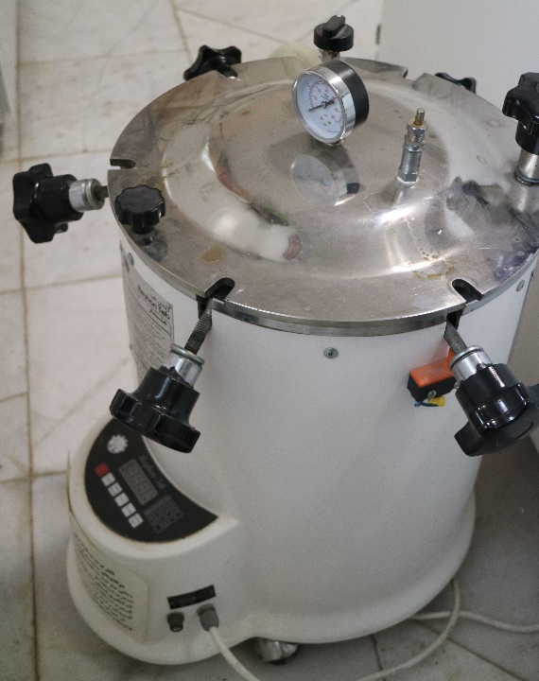
اتوکلاو
Autoclave | نام انگلیسی
ریحان طب | مدل دستگاه
ایران | کشور سازنده
استریل کردن ظروف، محیط کشت و محلول‌ها | کاربرد
 | تعرفه

